Slide 1
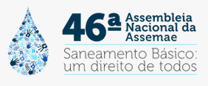

Tema 13
PANORAMA ATUAL DOS PLANOS DE SANEAMENTO NO BRASIL: O QUE FAZER APÓS A EDIÇÃO DO DECRETO 8.629/2015?
Eng.ª Patrícia Valéria Vaz Areal
Coordenadora Geral de Cooperação Técnica do Dep. de Engenharia de Saúde Pública da Fundação Nacional de Saúde
Jaraguá do Sul, 19 de maio de 2016

Slide 2
Ações Estruturantes do Departamento de Engenharia Programa de Cooperação Técnica
Ações para Sustentabilidade
Capacitação
Elaboração de PMSB
Apoio à Gestão
Capacitação
Planejamento
Participação Social
Projetos
Obras
Gestão

Slide 3
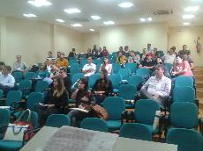
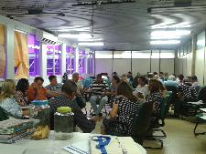
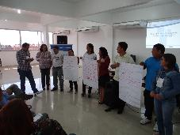
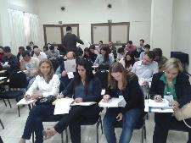
Capacitações dos municípios brasileiros < 50 mil
Capacitações presenciais entre 2012 e 2015
2.206 Profissionais Capacitados
1.011 Municipais Atendidos
R$ 1.173.033,45
CO 6
Se 12
S 7
Ne 17
N 6
48 Oficinas
Maringá/PR – 10 a 14/06/2013
São Luis/MA – 18 a 22/02/2013
Macapá/AP – 23 a 27/09/2013
Presidente Prudente/SP – 02 a 06/06/2014

Slide 4
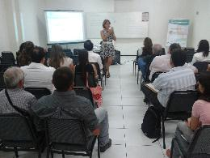
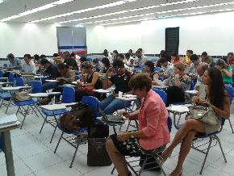
Capacitações dos municípios brasileiros < 50 mil
Capacitações presenciais entre 2012 e 2015
728 Profissionais Capacitados
17 Oficinas
228 Municipais Atendidos
CO 6
Se 12
S 7
Ne 17
N 6
R$ 552.016,24
Fortaleza – 01 a 05/03/2013
Salvador – 15 a 19/04/2013

Slide 5
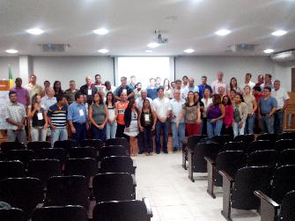
Capacitações dos municípios brasileiros < 50 mil
Capacitações presenciais entre 2012 e 2015
201 Profissionais Capacitados
6 Oficinas
105 Municipais Atendidos
CO 1
S 1
Ne 2
N 1
R$ 552.016,24
Maceió – 17 a 21/03/2014

Slide 6
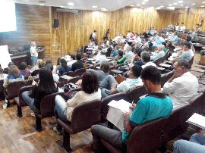
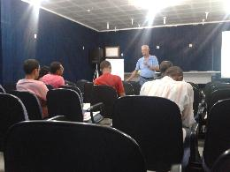

Capacitações dos municípios brasileiros < 50 mil
Capacitações presenciais entre 2012 e 2015
237 Profissionais Capacitados
67 Oficinas
67 Municipais Atendidos
CO 2
Se 1
S 1
N 6
R$ 258.531,16
Vitória – 03 a 07/12/2012
Cuiabá – 24 a 28/03/2014

Slide 7
Capacitações dos municípios brasileiros < 50 mil
Convênio com a Assemae, celebrado em 2015 com o objetivo de realizar capacitações presenciais .
Em andamento
Previsão de início – 2º semestre de 2016.
Oficinas de Criação e Estruturação de Serviços Municipais e Intermunicipais de Saneamento Básico
Expectativa de 1.000 Profissionais Capacitados
Investimento de R$ 1.736.344,84
Previsão de 20 oficinas
Municípios contemplados em todas as regiões do Brasil

Slide 8
Termo de Referência PMSB - FUNASA
Oferece recomendações e diretrizes para a elaboração do PMSB conforme a Lei 11.445/07 e legislações correlatas;
Destina-se aos entes federados, em especial os municípios, órgãos e entidades ligadas ao setor de saneamento;
Estabelece os requisitos mínimos para elaboração do PMSB e a descrição dos produtos a serem apresentados à Funasa.

Slide 9
PLANO MUNICIPAL DE SANEAMENTO BÁSICO
O que é?
Conjunto de diretrizes, estudos, programas, projetos, prioridades, metas, atos normativos e procedimentos.
O que faz?
Avalia o estado de salubridade ambiental, inclusive da prestação dos serviços públicos a ela referentes.
O que define?
A programação das ações e dos investimentos necessários para a prestação dos serviços de saneamento básico.

Slide 10
PLANO MUNICIPAL DE SANEAMENTO BÁSICO
O titular dos serviços é quem elabora o Plano;
O planejamento é indelegável;
Horizonte temporal da ordem de 20 anos;
Garantir efetiva participação social em todas as etapas;
Consonância com PD, PPA, Planos de Bacias e Legislações correlatas;

Slide 11
PLANO MUNICIPAL DE SANEAMENTO BÁSICO
Abrangência: todo o território do município, incluindo áreas indígenas e quilombolas;

Slide 12
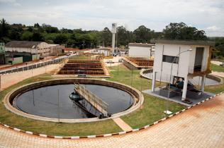

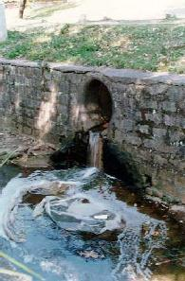
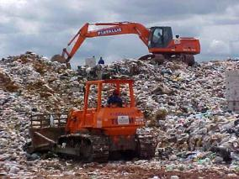
PLANO MUNICIPAL DE SANEAMENTO BÁSICO
Contemplar os quatro componentes do setor de saneamento.

Slide 13
PLANO MUNICIPAL DE SANEAMENTO BÁSICO
Estabelecer mecanismos de regulação e fiscalização dos serviços de saneamento básico;
Utilizar indicadores dos serviços de saneamento básico no planejamento, implementação e avaliação da eficácia das ações em saneamento;
Promover a organização, o planejamento e o desenvolvimento do setor saneamento, com ênfase na capacitação gerencial e na formação de recursos humanos.

Slide 14
Diretrizes do PMSB
PMSB
Participação social efetiva em todas as fases.
Toda a área do município:
localidades urbanas e rurais, adensadas e dispersas
Revisão a cada 4 anos.
Planejamento para 20 anos
Compatível e integrado com todas as políticas e planos do município.
Planejamento integrado dos 4 eixos do setor de saneamento.

Slide 15
Início
PMSB
Formação de Grupo de Trabalho
A - Cópia do ato público do Poder Executivo
PARTICIPAÇÃO POPULAR
B – Plano de mobilização social
Mobilização Social
J – Relatório mensal das atividades desenvolvidas
C – Relatório de Diagnóstico técnico-participativo
Diagnóstico Técnico-Participativo
J – Relatório mensal das atividades desenvolvidas
D – Relatório da prospectiva e planejamento estratégico
Revisão do PMSB
Prospectiva e Planejamento Estratégico
E – Relatório dos programas, projetos e ações
J – Relatório mensal das atividades desenvolvidas
Programas, projetos e ações para alcance do cenário de referência
G – Minuta de projeto de Lei do PMSB
J – Relatório mensal das atividades desenvolvidas
F – Plano de execução
Plano de execução
H – Relatório sobre os indicadores de desempenho
J – Relatório mensal das atividades desenvolvidas
Avaliação e execução do PMSB
I – Sistema de Informações
J – Relatório mensal das atividades desenvolvidas
Fim
K – Relatório final do PMSB

Slide 16
ELABORAÇÃO DOS PLANOS MUNICIPAIS DE SANEAMENTO BÁSICO
Vamos ao números de municípios conveniados
2009
2010
2011
2012
2006
2007
2008
R$ 11,8
*R$ 1,00
*R$ 8,3
*R$ 11,9
*R$ 45,6
*R$ 35,4
*R$ 28,4
11 Convênios
33 Convênios
69 Convênios
221 Convênios
157 Convênios
115 Convênios
*R$ em milhões
São 611convênios formalizados
635 municípios beneficiados (consórcios e municípios)
Valor Total de R$ 136.708.065,55

Slide 17
E como está a execução dos PMSB financiados pela Funasa?
Convênios formalizados entre 2007 e 2012 – Portarias de Seleção (a partir de 2009)
645 municípios Beneficiados
Municípios + Consórcios
 | Milhões
Formalizados | R$ 137,28
Cancelados | R$ 33,26
Em execução | R$ 65,83
Concluídos | R$ 38,19

Slide 18
E como está a execução dos PMSB financiados pela Funasa?
Convênios formalizados entre 2007 e 2012 – Portarias de Seleção (a partir de 2009)
Hoje temos: 430 convênios vigentes, beneficiando 464 municípios diretamente

Slide 19
E como está a execução dos PMSB financiados pela Funasa?
Diagnóstico dos 464 municípios com planos em elaboração ou concluídos

Slide 20
E como está a execução dos PMSB financiados pela Funasa?
Formação dos Comitês
464 municípios
Mobilização Social
Diagnóstico
Minuta do Projeto de Lei
Prognóstico e Plano de Execução
Indicadores e Sistema de Informações
Plano Elaborado

Slide 21
Dificuldades do planejamento municipal em saneamento
Cultura da falta de planejar;
Transição nos mandatos eletivos;
Dificuldades dos municípios em dotar-se de estrutura técnico-administrativa (Gestão Estruturada), gerencial, forte e eficaz;
Dificuldade dos gestores municipais em nomear membros para formação dos comitês, face a escassez de quadros qualificados;
Dificuldade em sensibilizar/mobilizar a sociedade;
Escassez de empresas no mercado com qualificação comprovada e equipe técnica capaz de auxiliar/assessorar o município;

Slide 22
Dificuldades do planejamento municipal em saneamento
Planos municipais prontos vendidos por empresas a baixo custo;
Municípios desistem da elaboração por achar o TR complexo;
Declinam do recurso por achar “insuficiente”;
Expectativa de prorrogação de prazos por parte do Governo Federal;
Apenas 50% dos municípios com planos da Funasa contam com comitês de coordenação participativos;
Os conselhos de saúde participam de apenas 30% dos comitês de coordenação.

Slide 23
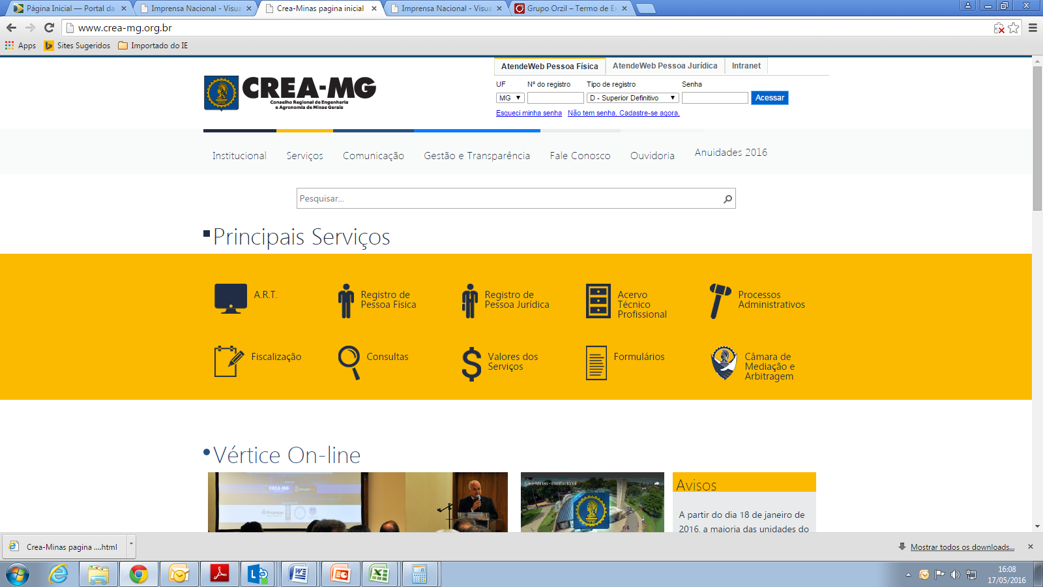
Qual a estratégia da Funasa para melhoria do planejamento municipal em saneamento?
Formalização de parcerias para capacitar e apoiar tecnicamente a elaboração dos PMSB com objetivo de proporcionar o aperfeiçoamento para atuação e na área de planejamento e efetiva conclusão dos PMSB
Requisitos para parceria:
Corpo técnico experiente na área específica do tema;
Propostas devem apresentar adequação metodológica e abrangência territorial;
Compatibilidade de infraestrutura e da equipe com a programação do projeto.
Primeira Experiência – 2013
CREA MG – Capacitação e assessoria para elaboração de PMSB

Slide 24
Parcerias Formalizadas – Em execução
Estado | Parceira | Nº Municípios | Selecionados
AC | UFAC | 6 | 6
ES | UFF | 40 | 32
GO | IFG | 70 | 55
MA | UFF | 150 | 118
MT | UFMT | 106 | 106
PA | UFRA | 40 | 40
PI | GOV/SECID | 100 | 100
RN | UFRN | 86 | 86
RS | UFRS | 100 | 33
SC | UNESC | 15 | 12
SE | UNIT | 40 | 30
TOTAL |  | 753 | 618
Total = R$ 63.664.138,64
Há disponibilidade de mais municípios participarem
Possíveis Parcerias: Alagoas, Ceará, Rondônia, Roraima e São Paulo

Slide 25
Parcerias Formalizadas + Convênios – Vigentes
UF | Municípios pop até 50 mil | Apoio Funasa
 |  | Convênios | Parceria | % Apoio
AC | 20 | 14 | 6 | 100%
ES | 67 | 3 | 32 | 52%
GO | 226 | 21 | 55 | 34%
MA | 195 | 10 | 118 | 65%
MT | 132 | 13 | 106 | 90%
PA | 103 | 18 | 40 | 56%
PI | 219 | 29 | 100 | 58%
RN | 159 | 17 | 86 | 64%
RS | 454 | 34 | 33 | 14%
SC | 266 | 20 | 12 | 12%
SE | 69 | 10 | 30 | 58%
Convênios Municípios
Parcerias
Municípios Beneficiados
Acima de 50 % de municípios apoiados

Slide 26

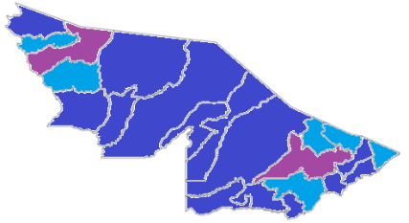
Acre
Universidade Federal do Acre
Municípios beneficiados | Instrumento | Valor
6 | TED 05/2015 | 1.142.516,55
14 | Convênios | 2.780.756,34
2 | > 50.000 h
100% do universo Funasa |  | 3.923.272,89
Fonte: http://www.ibge.gov.br/webcart/swf

Slide 27

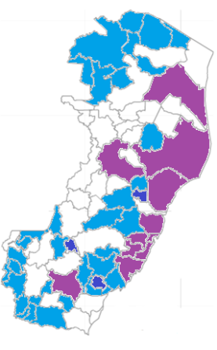

Espírito Santo
Universidade Federal Fluminense - UFF
Municípios beneficiados | Instrumento | Valor
32 | TED 03/2014 | 3.992.377,25
3 | Convênios | 512.147,18
11 | > 50.000 h
52% do universo Funasa |  | 4.504.524,43
Fonte: http://www.ibge.gov.br/webcart/swf

Slide 28
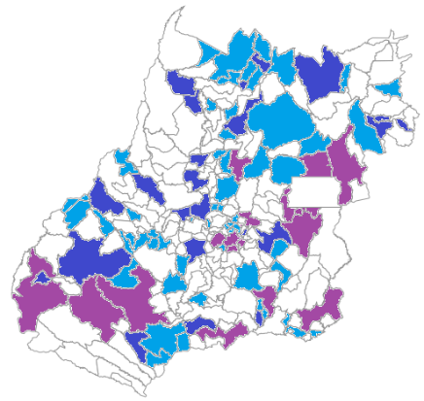

Instituto Federal de Goiás- IFG
Goiás
Municípios beneficiados | Instrumento | Valor
55 | TED 017/2014 | 3.675.429,60
21 | Convênios | 5.072.308,42
20 | > 50.000 h
34% do universo Funasa |  | 8.747.738,02
Fonte: http://www.ibge.gov.br/webcart/swf

Slide 29
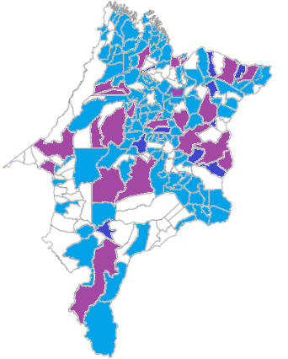
Maranhão
Universidade Federal Fluminense - UFF
Municípios beneficiados | Instrumento | Valor
118 | TED 01/2014 | 11.486.193,05
10 | Convênios | 2.780.756,34
22 | > 50.000 h
65% do universo Funasa |  | 14.266.949,39
Fonte: http://www.ibge.gov.br/webcart/swf

Slide 30

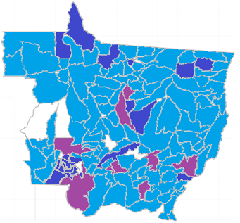

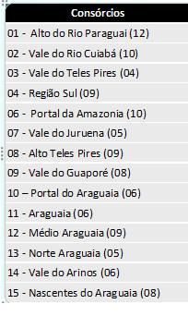
Mato Grosso
129 municípios
Universidade Federal do Mato Grosso UFMT
Municípios beneficiados | Instrumento | Valor
106 | TED 04/2014 | 6.715.155,46
13 | Convênios | 4.827.024,21
9 | > 50.000 h
90% do universo Funasa |  | 11.542.179,7

Slide 31

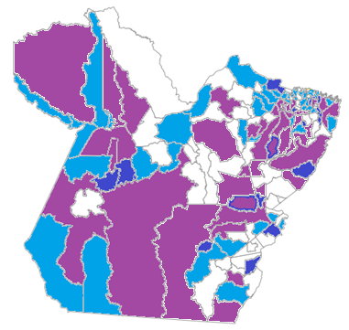
Pará
80 municípios
Universidade Federal Rural da Amazônia -UFRA
Municípios beneficiados | Instrumento | Valor
40 | TED 04/2015 | 7.290.166,58
18 | Convênios | 4.972.967,95
40 | > 50.000 h
56% do universo da Funasa |  | 12.263.134,5
Fonte: http://www.ibge.gov.br/webcart/swf

Slide 32
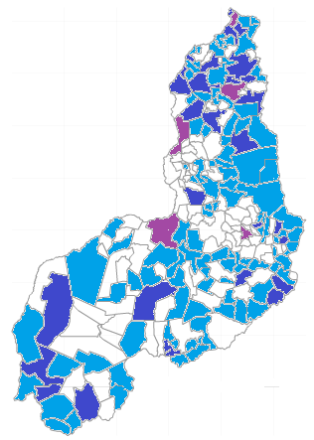

Piauí
Secretaria das Cidades/Governo do Estado/PI
Municípios beneficiados | Instrumento | Valor
100 | Convênio 002/2015 | 16.079.928,91
29 | Convênios | 7.305.234,18
5 | > 50.000 h
 | 58% do estado | 23.385.163,09
Fonte: http://www.ibge.gov.br/webcart/swf

Slide 33

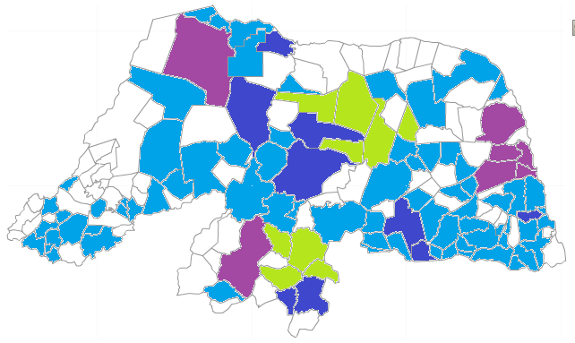

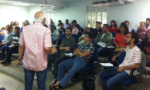
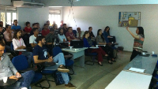
Universidade Federal do Rio Grande do Norte- UFRN
Rio Grande do Norte
Consórcio Público Intermunicipal do Rio Grande do Norte
Municípios beneficiados | Instrumento | Valor
86 | TED 03/2015 | 3.580.000,00
9 | Convênio: 117/2012 | 1.379.820,60
8 | Convênios | 1.345.079,95
8 | > 50.000 h
 | 64% do estado | 6.304.900,55
Fonte: http://www.ibge.gov.br/webcart/swf
Capacitações–Jan/2016)

Slide 34

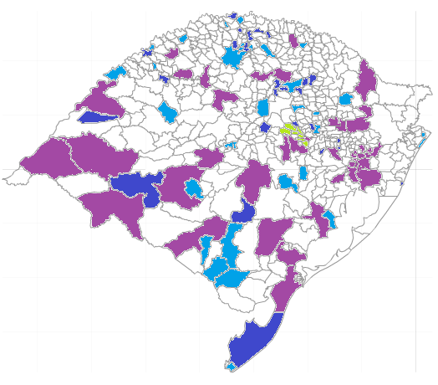

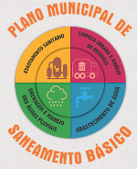
Rio Grande do Sul
Universidade Federal do Rio Grande do Sul- UFRS
Consórcio Público Intermunicipal para Assuntos Estratégicos do G8-CIPAE
Municípios beneficiados | Instrumento | Valor
33 | TED 02/2015 | 2.991.471,14
8 | Consórcio g8-CIPAE: 109/2011 | 539.000,00
26 | Convênios | 4.173.941,15
42 | > 50.000 h
 | 14% do estado | 7.704.412,29
Fonte: http://www.ibge.gov.br/webcart/swf

Slide 35
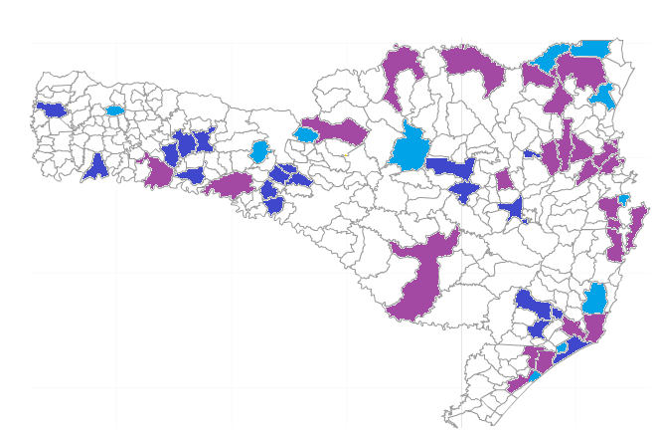

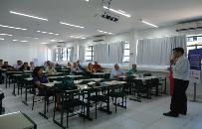
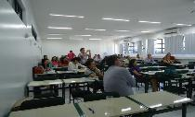
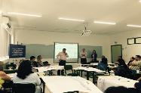

Santa Catarina
Fundação Educacional de Criciúma- Fucri
Municípios beneficiados | Instrumento | Valor
12 | Convênio 496/2013 | 2.400.938,03
20 | Convênios | 2.480.138,38
27 | > 50.000 h
 | 12% do estado | 4.881.076,41
Fonte: http://www.ibge.gov.br/webcart/swf

Slide 36

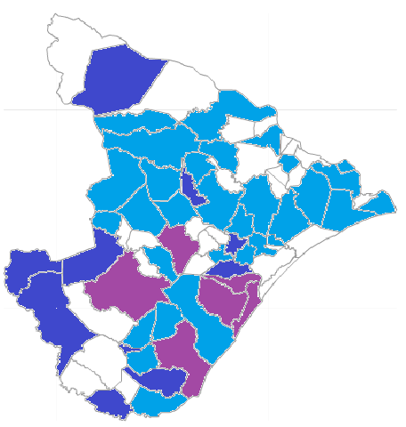

Sergipe
Instituto e Tecnologia e Pesquisa -ITP
Municípios beneficiados | Instrumento | Valor
30 | Convênio 274/2014 | 5.092.879,34
10 | Convênios | 1.509.800,00
6 | > 50.000 h
 | 58% do estado | 6.602.679,34
Fonte: http://www.ibge.gov.br/webcart/swf

Slide 37
Perspectivas de atuação da Funasa após a prorrogação do prazo pelo Decreto
Vantagens
Desvantagens
Tempo para municípios sem PMSB ou com planos incompletos se regularizarem;
Municípios com planos “em execução” poderão contar com o conselho de saneamento para finalizarem;
Mais tempo para realizar a integração dos PMSB aos planos de bacia, diretor, gerenciamento de resíduos sólidos, segurança da água, entre outros;
Incentivo ao controle social;
Espera-se disponibilização de créditos para aumentar o alcance de municípios sem PMSB
Haverá continuidade na “falta de interesse” em planejar;
Governo Federal continua de “mãos atadas” quanto aos investimentos com planejamento de base municipal;
As negociações políticas sobressaem às técnicas quanto ao direcionamento dos investimentos em saneamento (emendas);
O governo federal fica no descrédito quanto às cobranças de prazos.
Revisão do Termo de Referência Funasa a partir de estudo qualitativo dos PMSB

Slide 38
Obrigada!
Departamento de Engenharia de Saúde Pública
Diretor Substituto:
José Antonio da Motta Ribeiro
Equipe de Cooperação Técnica
Coordenadora Geral: Patrícia Valéria Vaz Areal
Coordenadora COATS: Dayany Schoecher Salati
Técnicos:
Alexandra Lima da Costa
Clesivânia Santos Rodrigues
Cícero Oliveira de Paula
Helena Christina de Araújo Galvão
Neilton dos Santos Nascimento
Rodrigo Luiz do Vale Simão
cooperacao.tecnica@funasa.gov.br
(61) 3314-6234, 6357, 6587 e 6615

